Slide 1






TIẾT 4

Slide 2




Slide 3
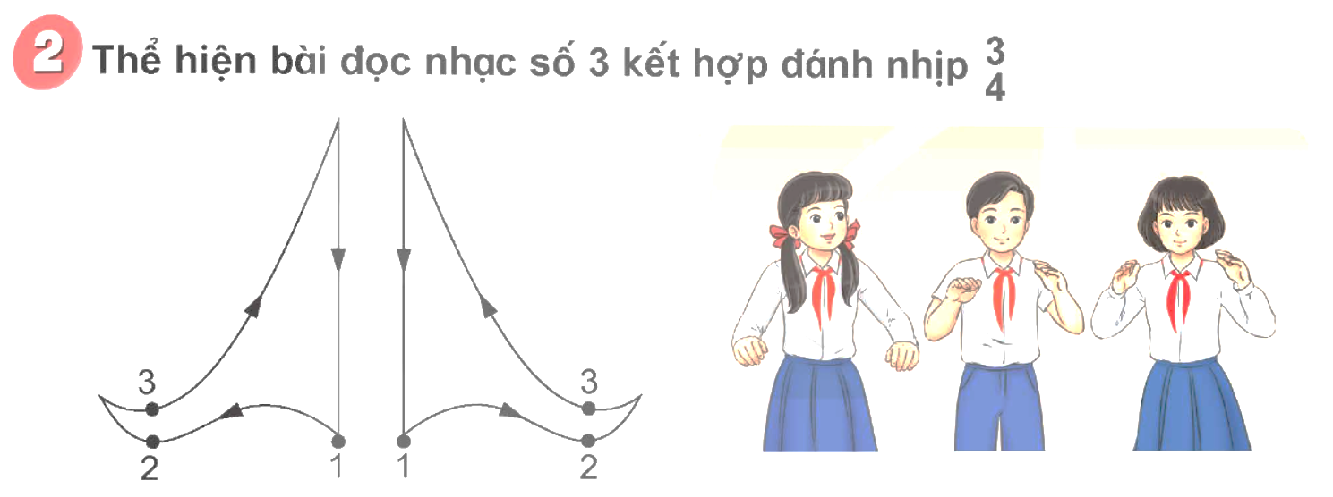


NHẠC ĐỆM

Slide 4
